Slide 1
স্বাগতম

Slide 2
শিক্ষক পরিচিতি
পাঠ পরিচিতি
মোঃ আমিরুল ইসলাম
উধুনিয়া মানিকজান উচ্চ বিদ্যালয়
উল্লাপাড়া, সিরাজগঞ্জ
জীববিজ্ঞান
নবম শ্রেণী দ্বিতীয় অধ্যায় কোষঝিল্লি

Slide 3
এই অধ্যায় পাঠ শেষে আমরা
এই পাঠ শেষে শিক্ষার্থীরা
কোষ ঝিল্লি কি তা জানতে পারবে
কোষঝিল্লির কাজ লিখতে পারবে

Slide 4
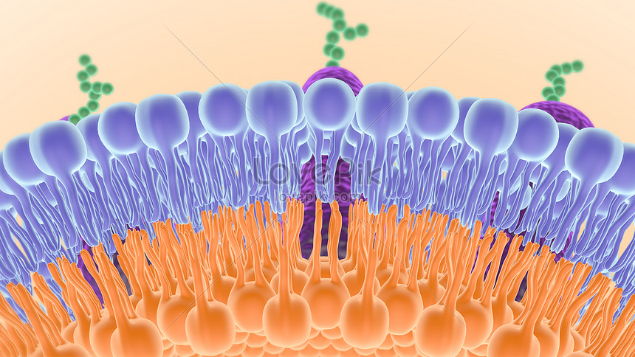

Slide 5
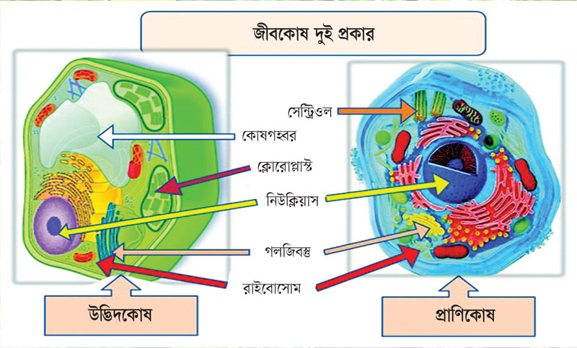

Slide 6
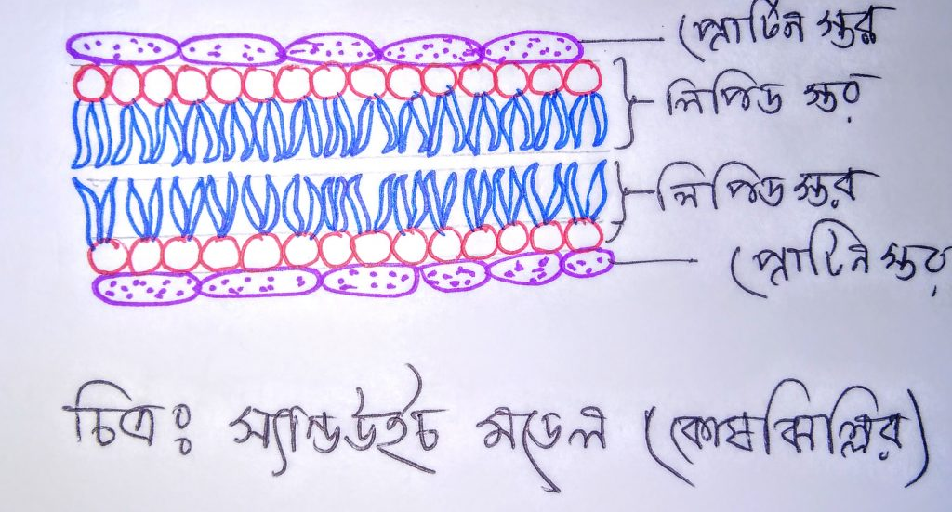

Slide 7
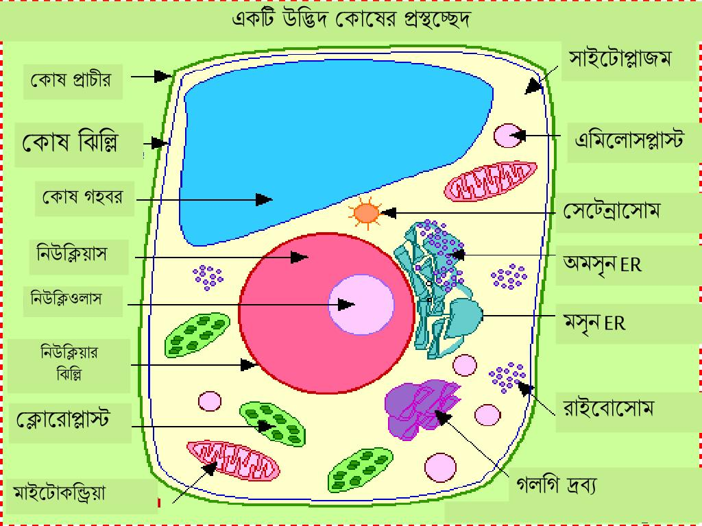

Slide 8
THANK EVERYONE

